Slide 1



Привіт!
СКОРО ПОЧИНАЄМО

Slide 2
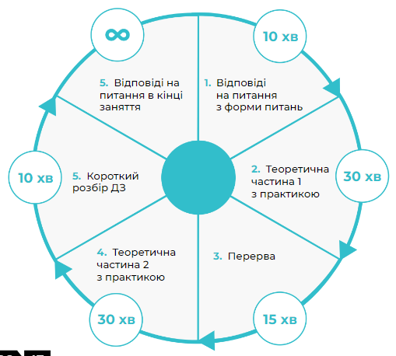

План заняття
Вiдповiдi на питання
Теоретична частина 1 з практикою:
Візуалізація даних в Google Sheets: типи чартiв, вибiр типiв візуалізації, рекомендації
Перерва
Теоретична частина 2 з практикою:
Предиктивна аналiтика та методи прогнозування
Використання вбудованих інструментів аналізу даних в Google Sheets
Короткий розбiр ДЗ
Вiдповiдi на питання

Slide 3




Візуалізація даних
Візуалізація — це процес побудови графічного образу даних, що допомагає у процесі загального аналізу даних вбачати аномалії, структури.
За допомогою візуального представлення легко зловити тренди, закономірності в даних.

Slide 4
Чому візуалізація даних важлива?
Це допомагає швидко засвоювати інформацію.
Обробка інформації, вилучення інформації та прийняття рішень стає легким.
Ви можете ділитися візуалізаціями із зовнішніми та внутрішніми співробітниками кількома клацаннями миші.
Виявлення кореляцій між незалежними змінними стає легким завданням.
Ви можете розбити складні дані на прості частини, а потім візуалізувати їх, щоб легко зрозуміти.

Slide 5







Візуалізація даних
Основні типи візуального представлення даних:
Гістограма
Стовпчасті діаграми
Лінійна діаграма
Кругова діаграма
Діаграма розсіювання
Гео-діаграми
Теплова карта
Інші

Slide 6

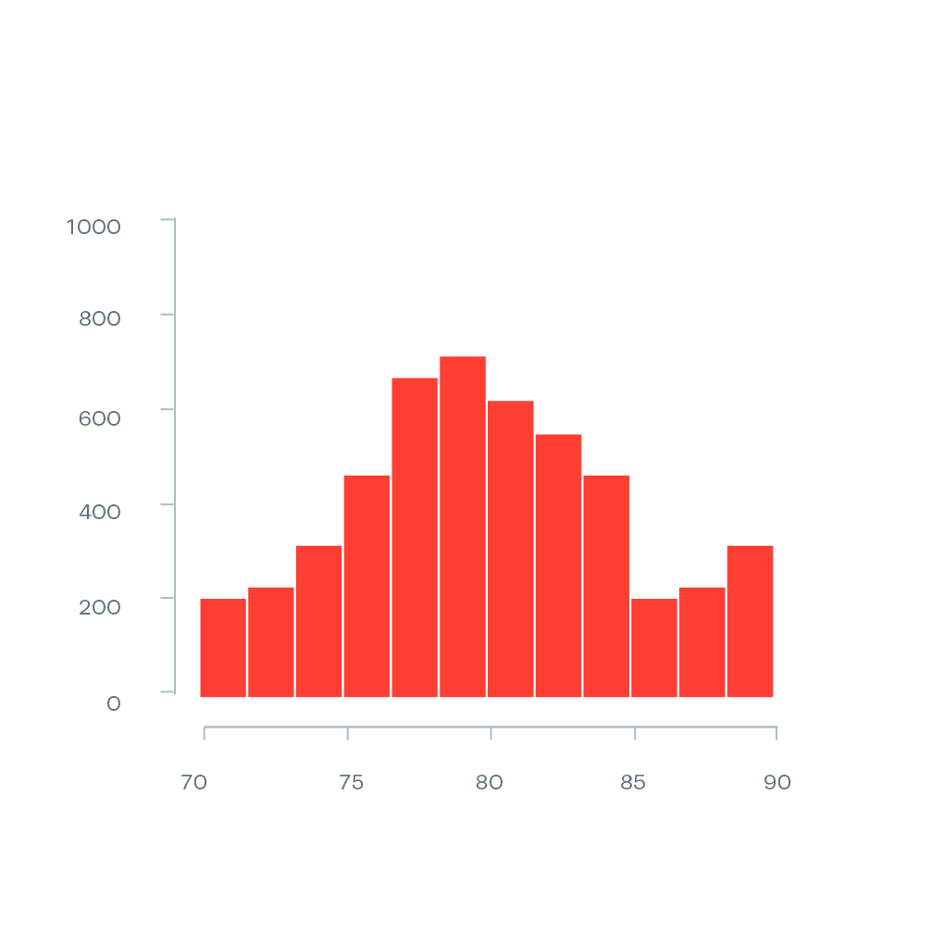

Гістограма

Slide 7



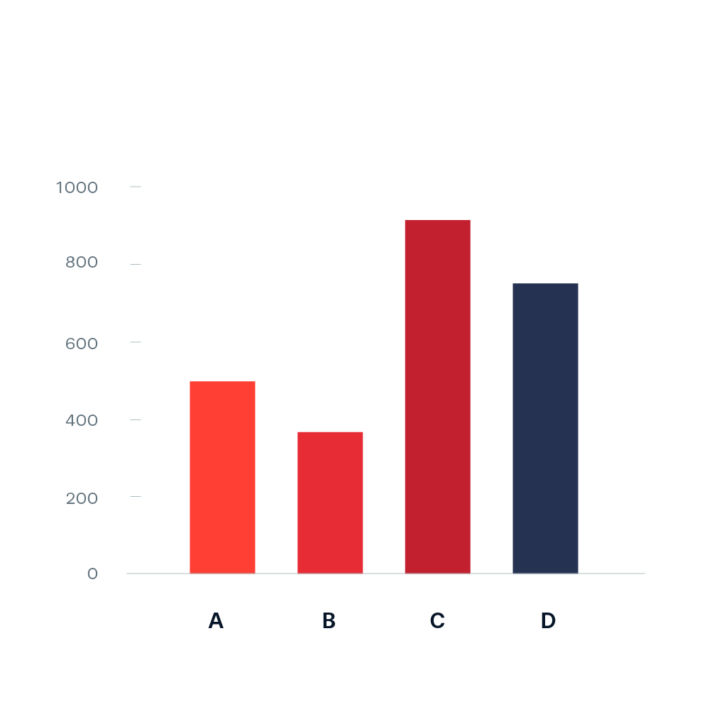
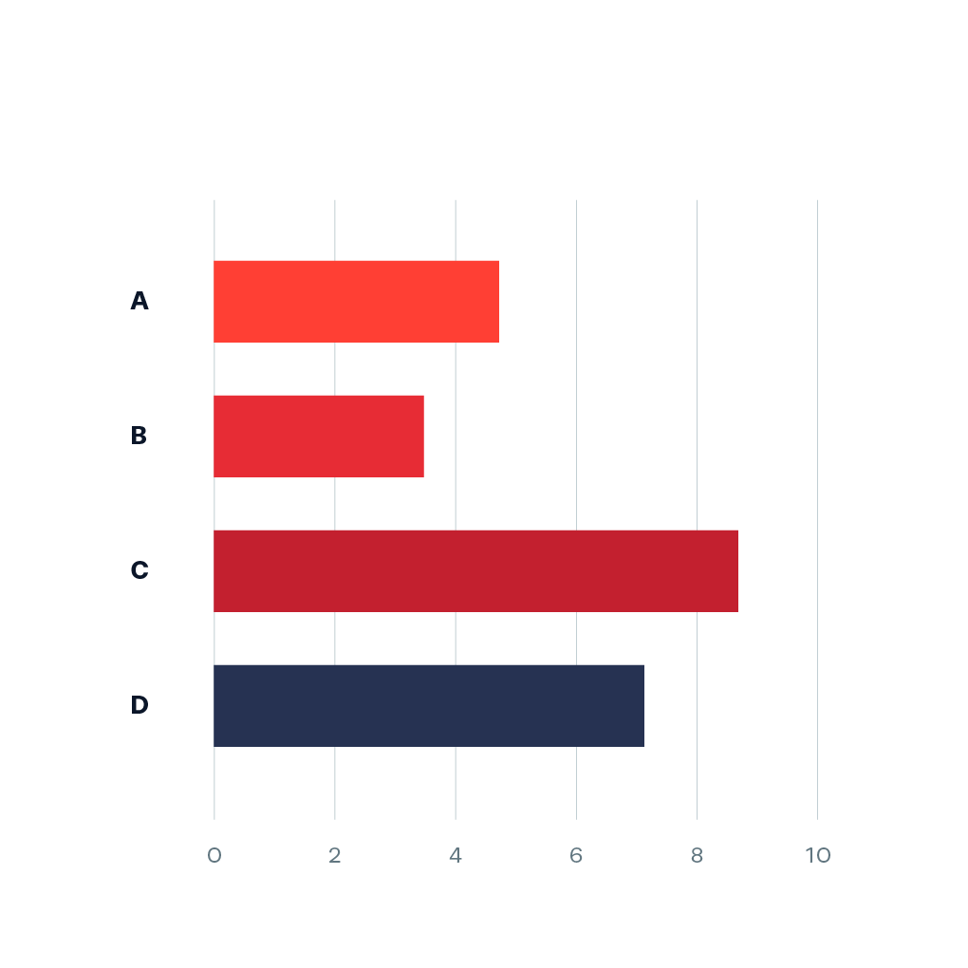
Стовпчасті діаграми

Slide 8

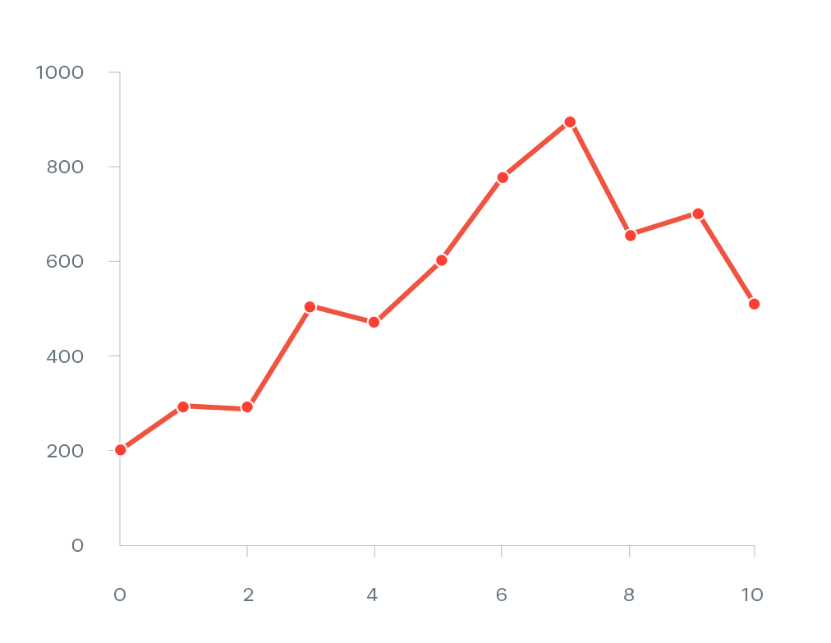
Лінійна діаграма

Slide 9

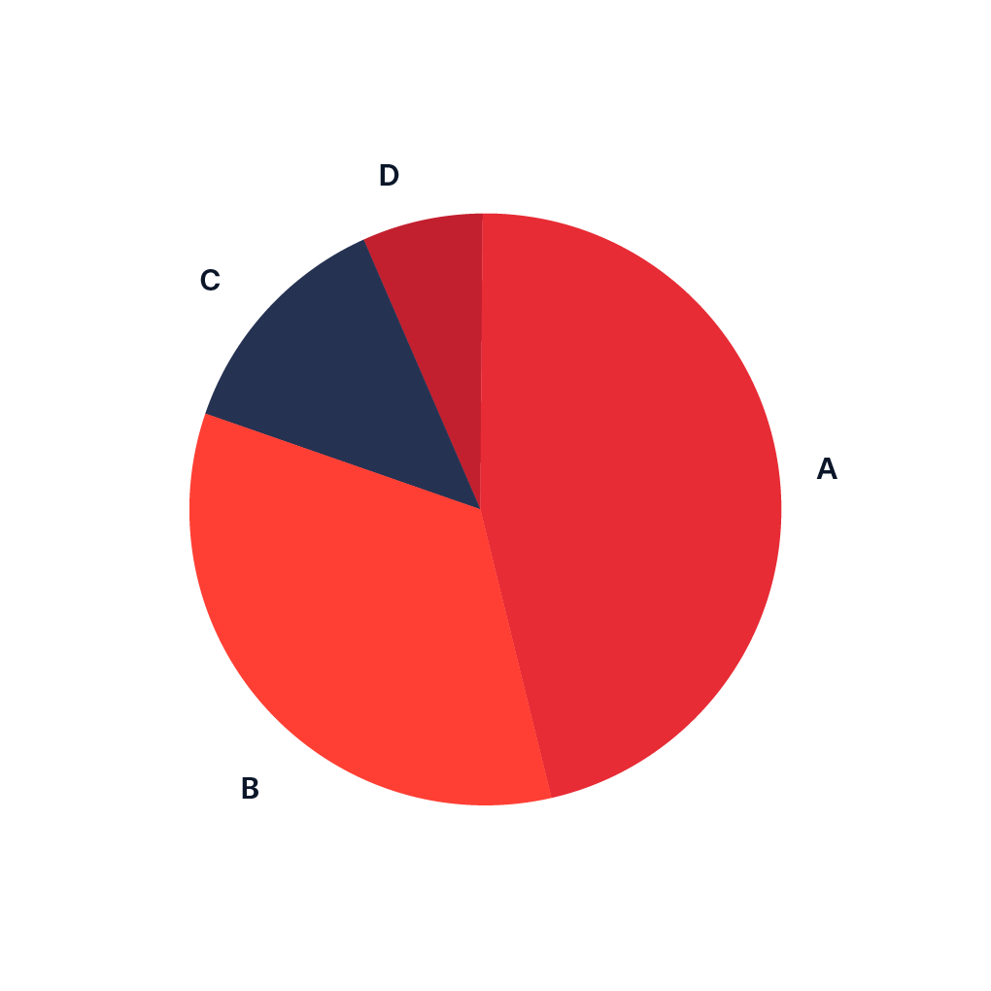
Кругова діаграма

Slide 10


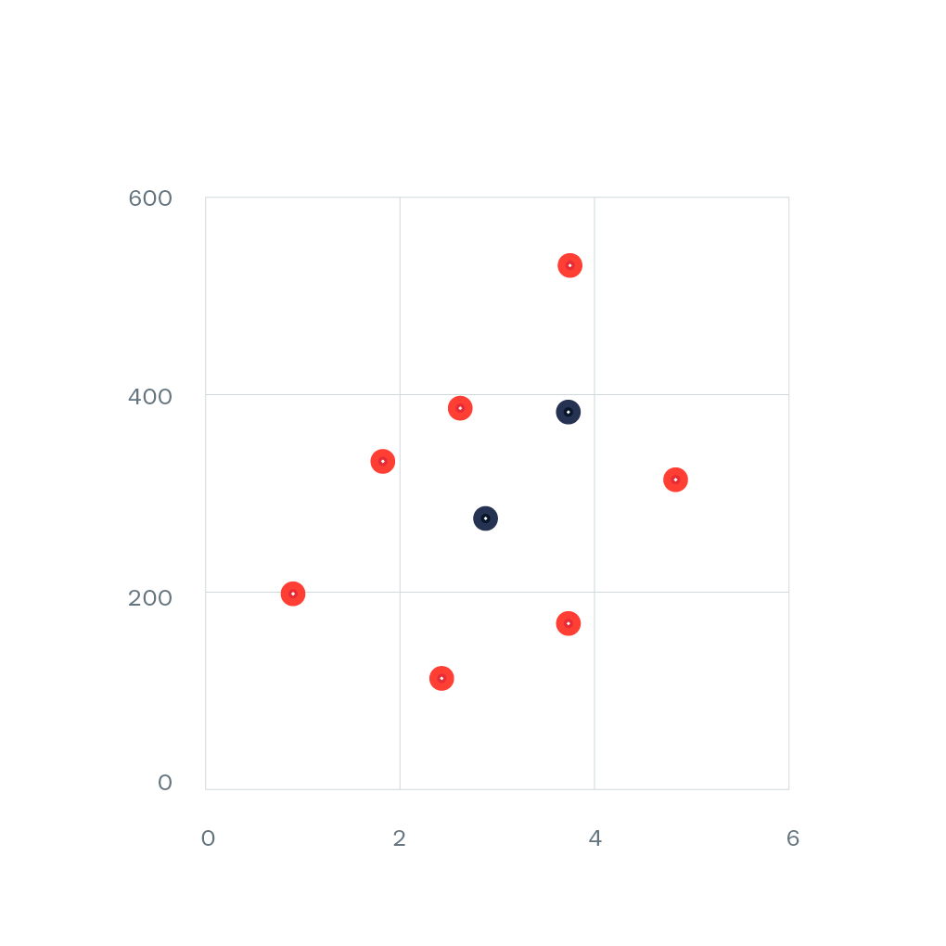
Діаграма розсіювання

Slide 11
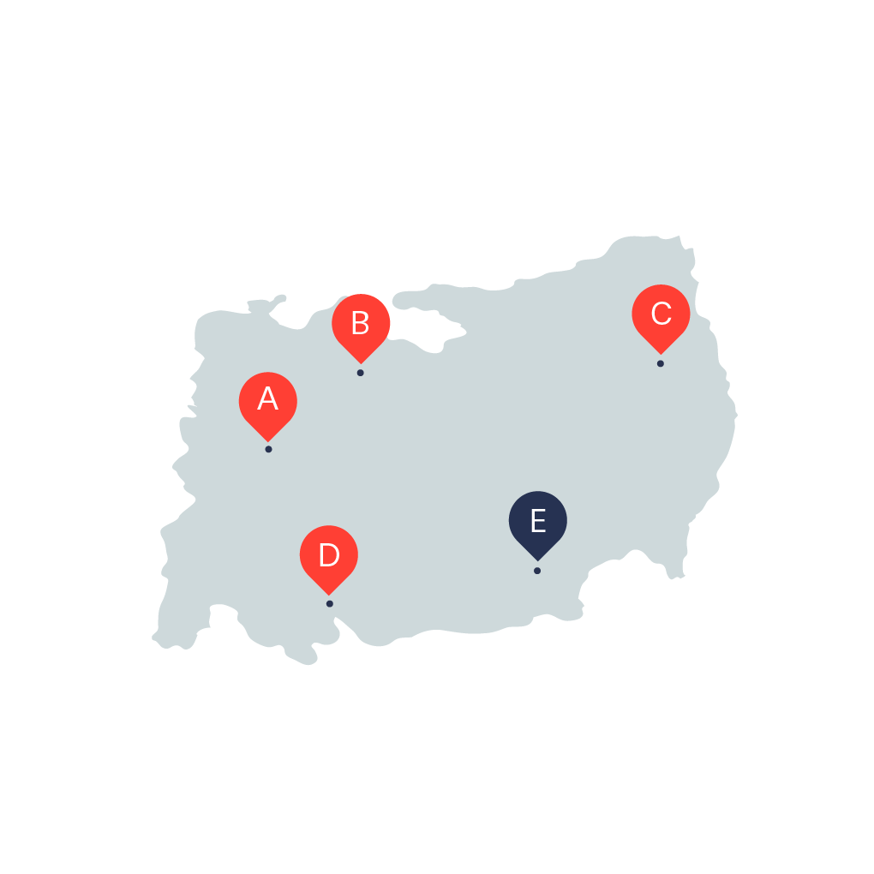

Гео-діаграми

Slide 12

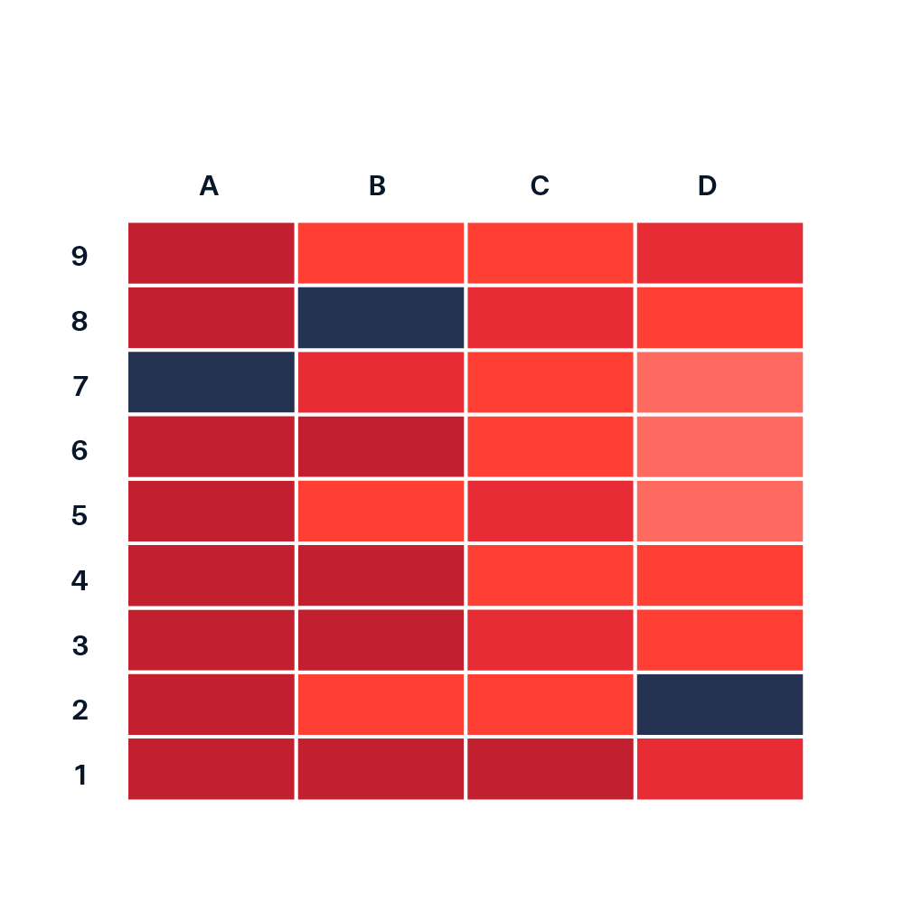
Теплова карта

Slide 13
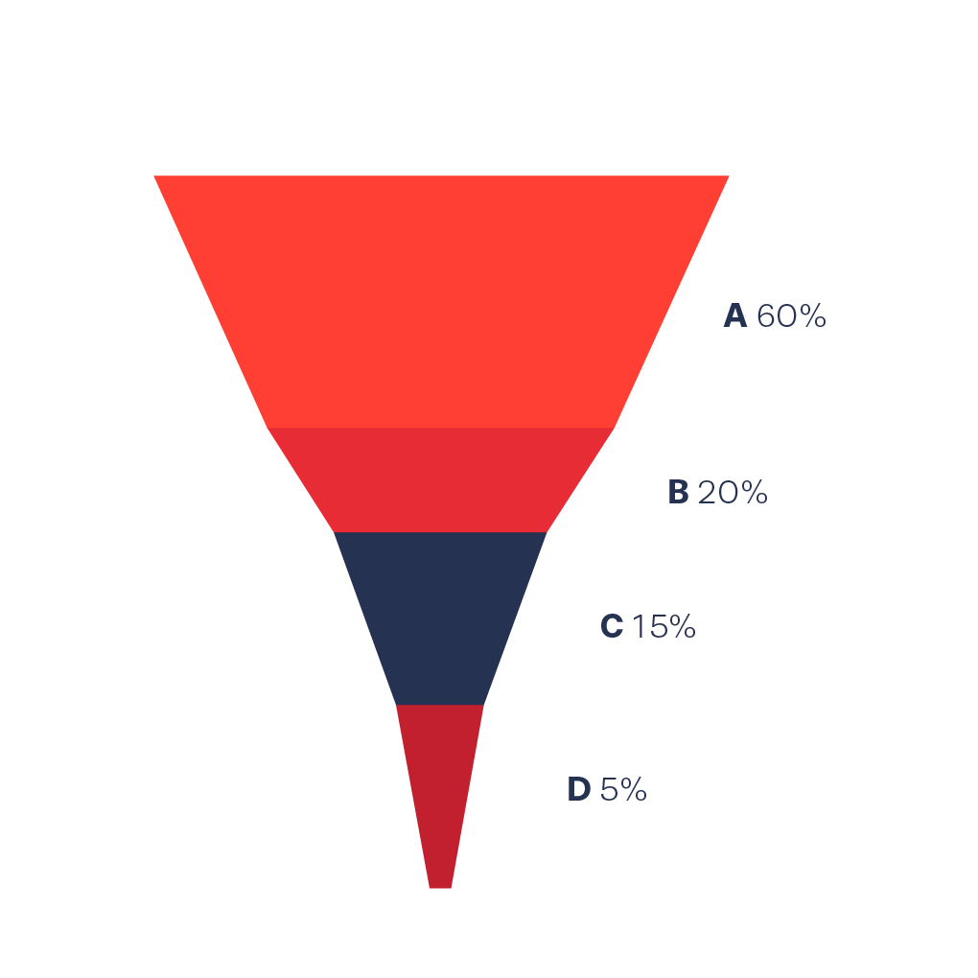
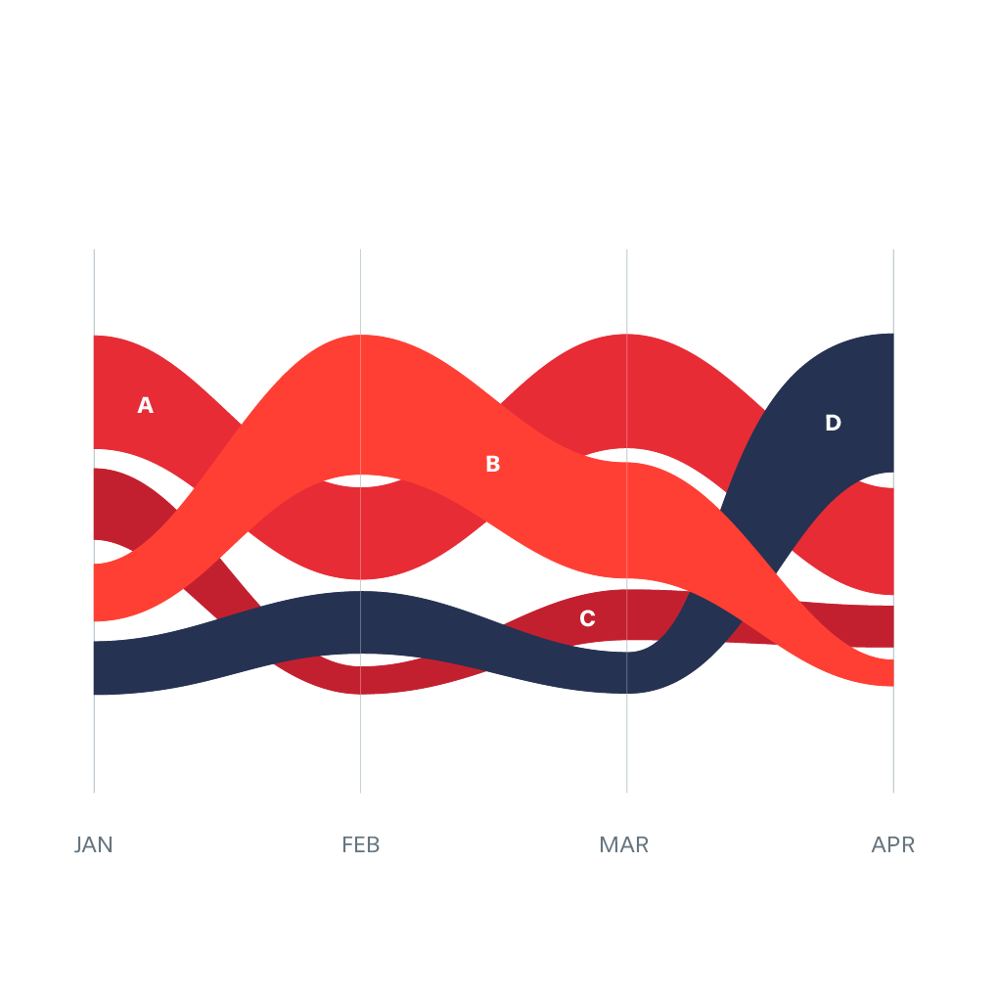
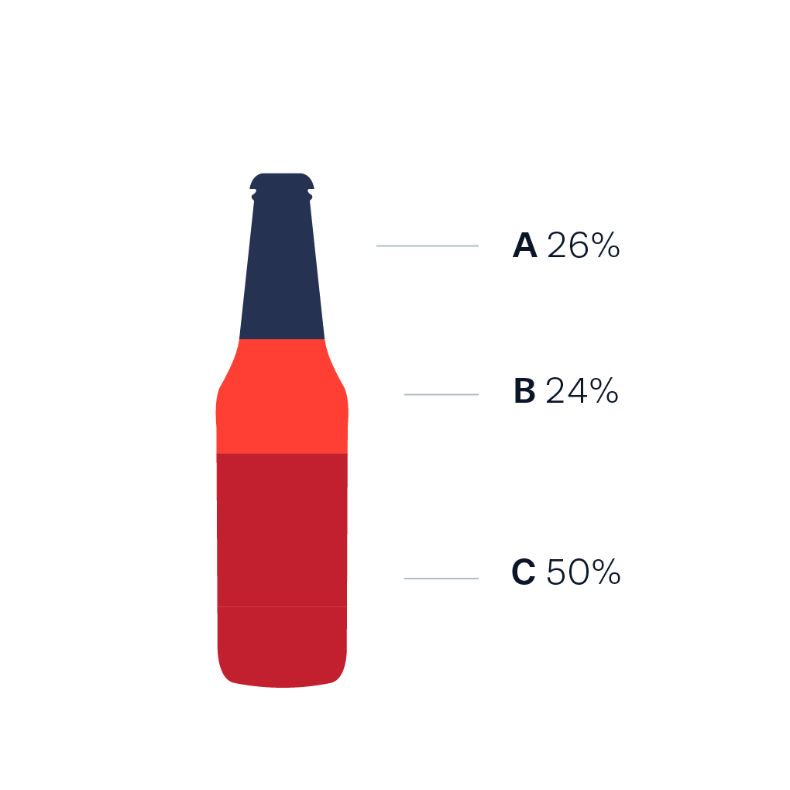
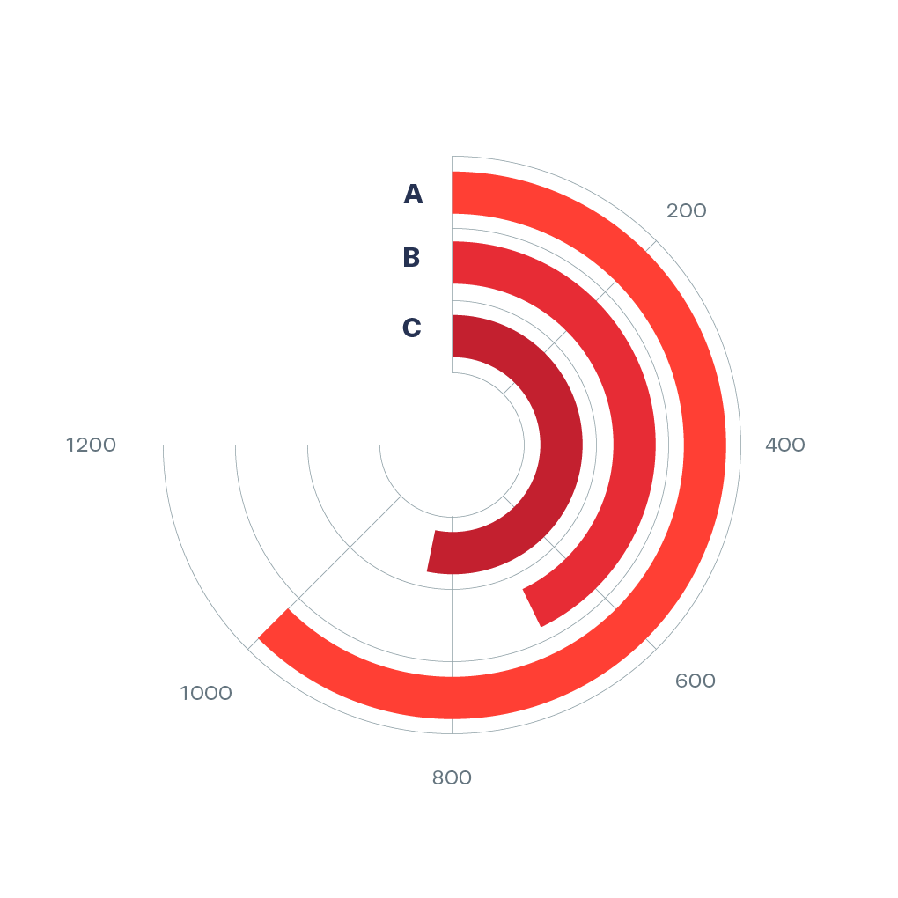
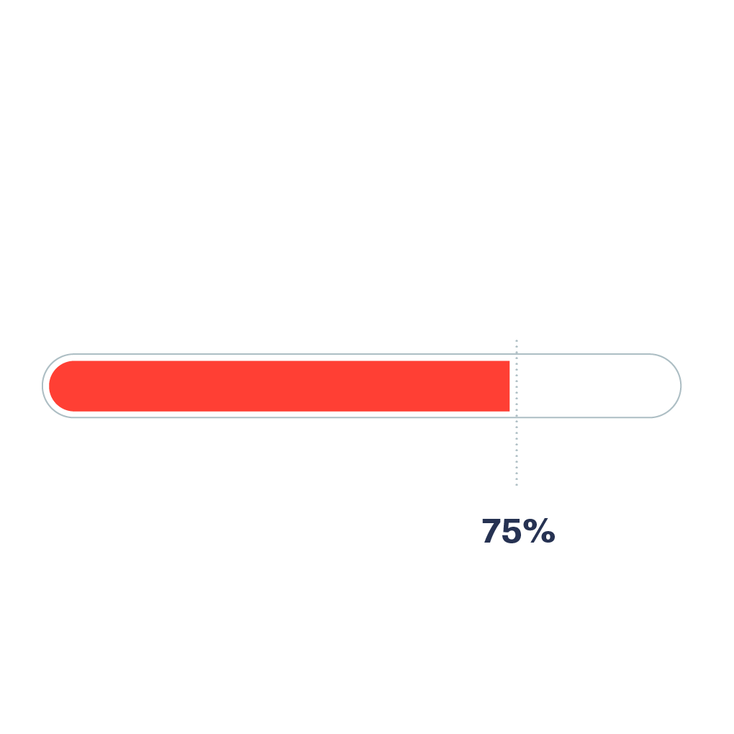

Інші види візуалізації

Slide 14
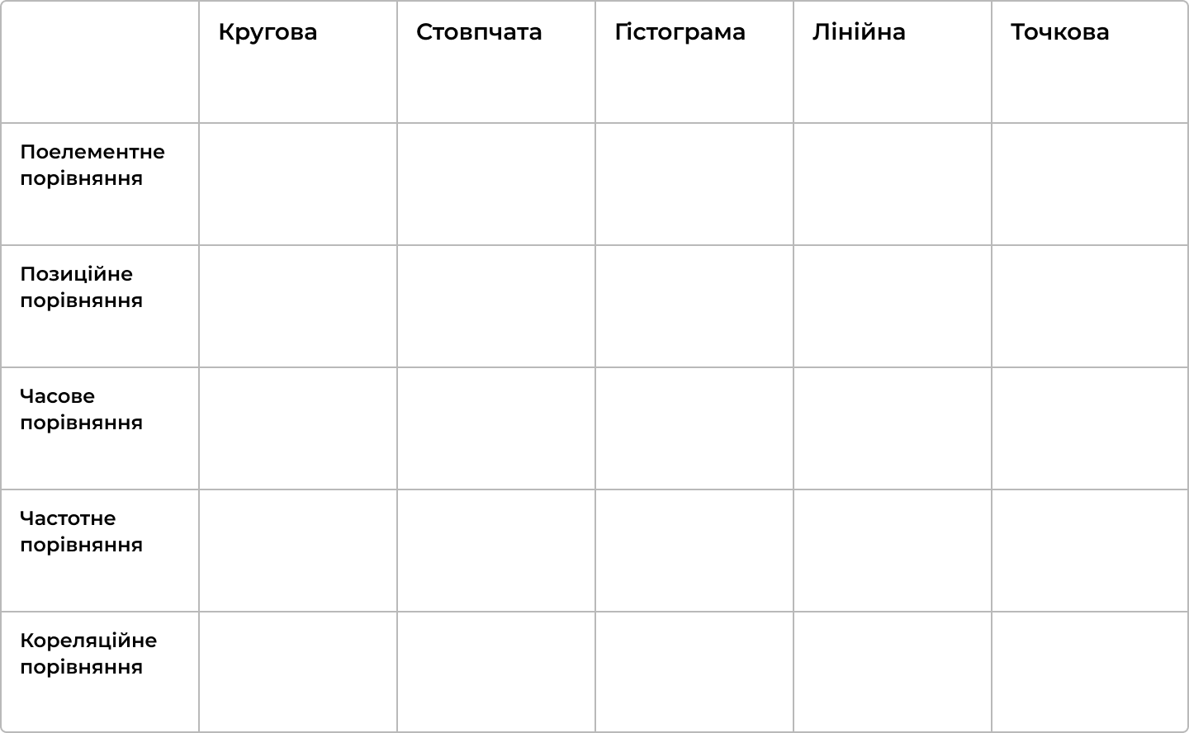
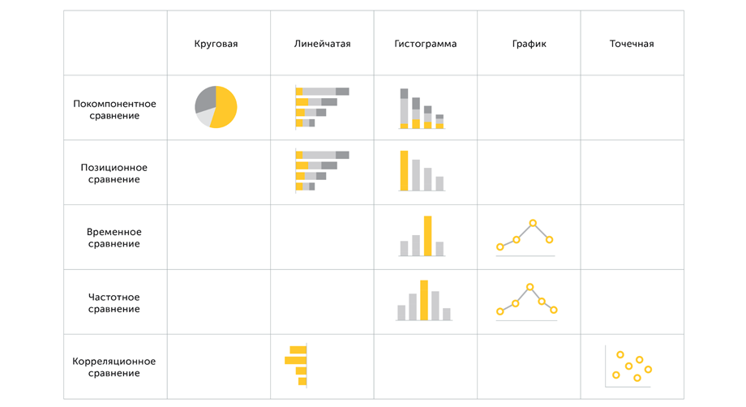
Як вибрати потрібний тип візуалізації?
Notes:
круговая - кругова
линейчатая - лінійна
гистограма - гістограма
график - графік
течечная - точкова
покомпонентное сравнение - поелементне порівняння
позиционное - позиційне порівняння
временное - часове порівняння
частотное - частотне порівняння
корреляционное - кореляційне порівняння

Slide 15


Рекомендації щодо побудови візуалізації
Для створення якісної візуалізації даних слід дотримуватись простих правил.
Вибрати правильний метод (тип) візуалізації.
Дизайн не повинен спотворювати інформацію.
Дані мають розміщуватися в логічному порядку.
Текст, зображення, графіки повинні відповідати принципу ненадлишковості.
Дані для порівняння розміщуються на одному графіку чи діаграмі.
На початку розробки візуалізації даних важливо розуміти, що і для кого ви робите, чітко окресливши мету проекту.

Slide 16

Робота з Google Sheets Charts
?
Як побудувати першу діаграму?
Які види діаграм доступні?
Редактор налаштувань та редактор оформлення
Експорт діаграми
?
?
?

Slide 17


Перерва

Slide 18

Види аналітики
Прийнято виділяти 4 види аналітики даних, що відрізняються рівнем складності роботи з інформацією та ступенем людської участі:
Описова (дескриптивна) - що сталося?
Діагностична - чому це сталося?
Предиктивна - що може статися?
Приписувальна - що робити?

Slide 19


Предиктивна аналітика
Передбачувана аналітика (прогнозна аналітика, предиктивна аналітика від англ. predictive analytics) - клас методів аналізу даних, що концентрується на прогнозуванні майбутньої поведінки об'єктів та суб'єктів з метою прийняття оптимальних рішень

Slide 20
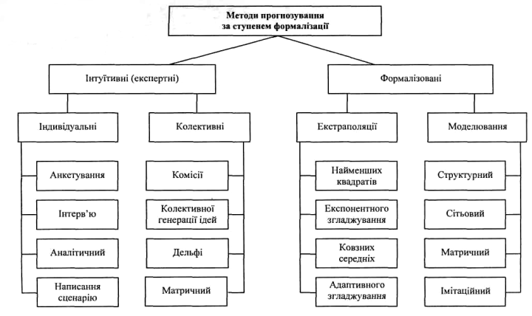
Методи прогнозування

Slide 21
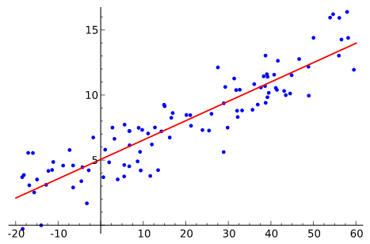
Регресійний аналіз
Регресійний аналіз — розділ математичної статистики, присвячений методам аналізу залежності однієї величини від іншої, займається пошуком моделі цього зв'язку, вираженої у функції регресії.

Slide 22
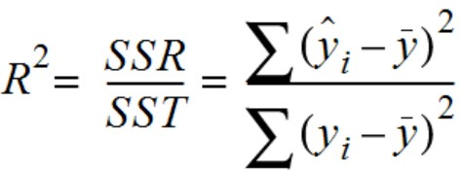
Точність регресійного аналізу
R2 - коефіцієнт детермінації - частка варіації точок даних, пояснених лінією регресії або моделлю. Набуває значень в діапазоні від 0 до 1.
Чим значення ближче до 1 - тим “якісніша” модель регресійного аналізу.

Slide 23
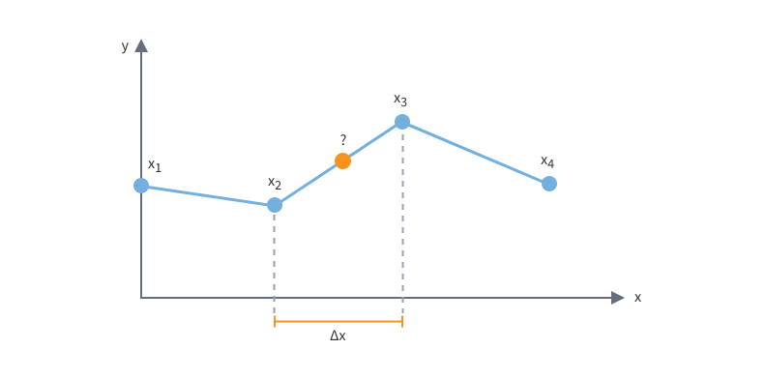
Інтерполяція, екстраполяція та апроксимація
Інтерполяція – наближене знаходження проміжних значень між відомими.

Slide 24
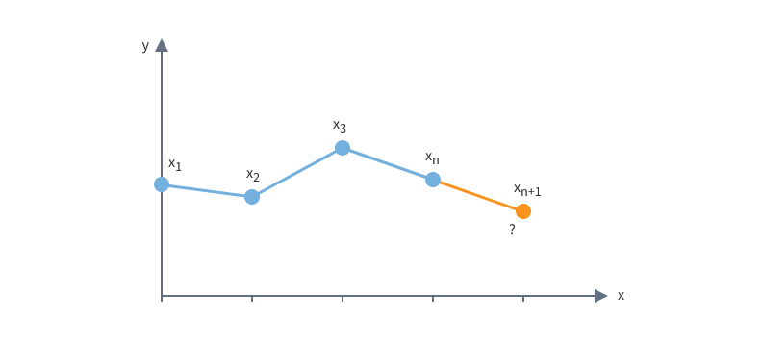
Інтерполяція, екстраполяція та апроксимація
Екстраполяція - наближене передбачення наступних значень за відомими попередніми.

Slide 25
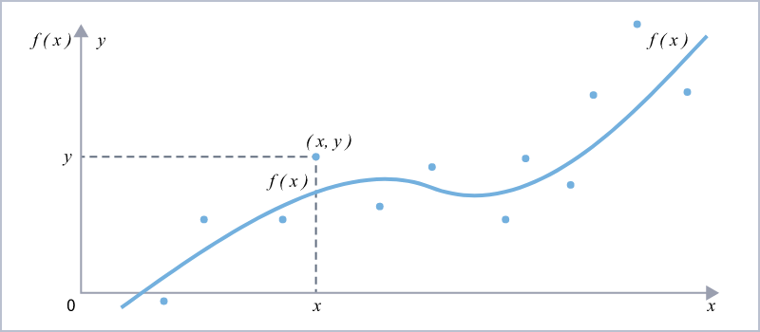
Інтерполяція, екстраполяція та апроксимація
Апроксимація - наближене уявлення складної функції простіший, що має мінімальне відхилення від вихідної.

Slide 26





Демонстрація ДЗ

Slide 27

Питання

Slide 28
Спойлер наступного заняття
?
Feature adoption
VLOOKUP та HLOOKUP
Рядкові функції
Оператор IF
Вкладені функції
Перевірка даних
Зведені таблиці
?
?

Slide 29

Дякую за увагу

